Slide 1
«ПРИНЦИПЫ ВСЕСТОРОННОСТИ И ПОЛНОТЫ ИССЛЕДОВАНИЯ ПРИ ПРОИЗВОДСТВЕ СУДЕБНОЙ ОЦЕНОЧНОЙ ЭКСПЕРТИЗЫ»
Ассоциация «Саморегулируемая организация оценщиков «Экспертный совет»
Союз судебных экспертов
«Экспертный совет»
ИЛЬИН Максим Олегович к.э.н. Исполнительный директор
Ассоциации «СРОО «Экспертный совет»
Москва, 2022

Slide 2
Методологическое обеспечение
судебной экспертизы
конкретные последовательности действий
с учетом специфики параметров оценочной ситуации (параметров объекта оценки, рыночной конъюнктуры, информации и материалов)
алгоритмы
затратный, сравнительный, доходный подходы к оценке,
методы прямого / косвенного сопоставления данных, горизонтального / вертикального анализа факторов стоимости и т.д.
методы
законность, соблюдение прав и свобод …, а также независимости эксперта, объективность, всесторонность и полнота исследований, проводимых с использованием современных достижений науки и техники.
(ст. 4 Закона о судебно-экспертной деятельности)
принципы

Slide 3
Глобальная методическая проблема
Отсутствует единое понимание содержания принципов всесторонности и полноты исследования (ВиПИ) в судебной экспертизе.
Это приводит к большому количеству практических проблем, связанных с реализацией указанных принципов.
Проблема является глобальной и требует дискуссии
на уровне всего судебного экспертного сообщества.

Slide 4
Аргументы в отношении
соблюдения / нарушения принципов ВиПИ
порок исходных материалов/информации;
порок информации/материалов, собранных Экспертом;
порок реализованных расчетных моделей / умозаключений
демонстрация добросовестности Эксперта;
демонстрация соответствия сложившимся правилам делового оборота;
демонстрация несущественности замечания;
предоставление дополнительных пояснений (обоснования) по сути проведенного исследования.
нарушение принципов
соблюдение принципов

Slide 5
Отдельные вопросы реализации принципов ВиПИ в оценочной экспертизе
В части используемой в исследовании информации / материалов:
почему ограничился только этой информацией / материалами? (почему не собрал другие?)
почему сам собирал информацию / материалы?
В части выводов по результатам исследования: категоричность выводов не соответствует параметрам оценочной ситуации

Slide 6
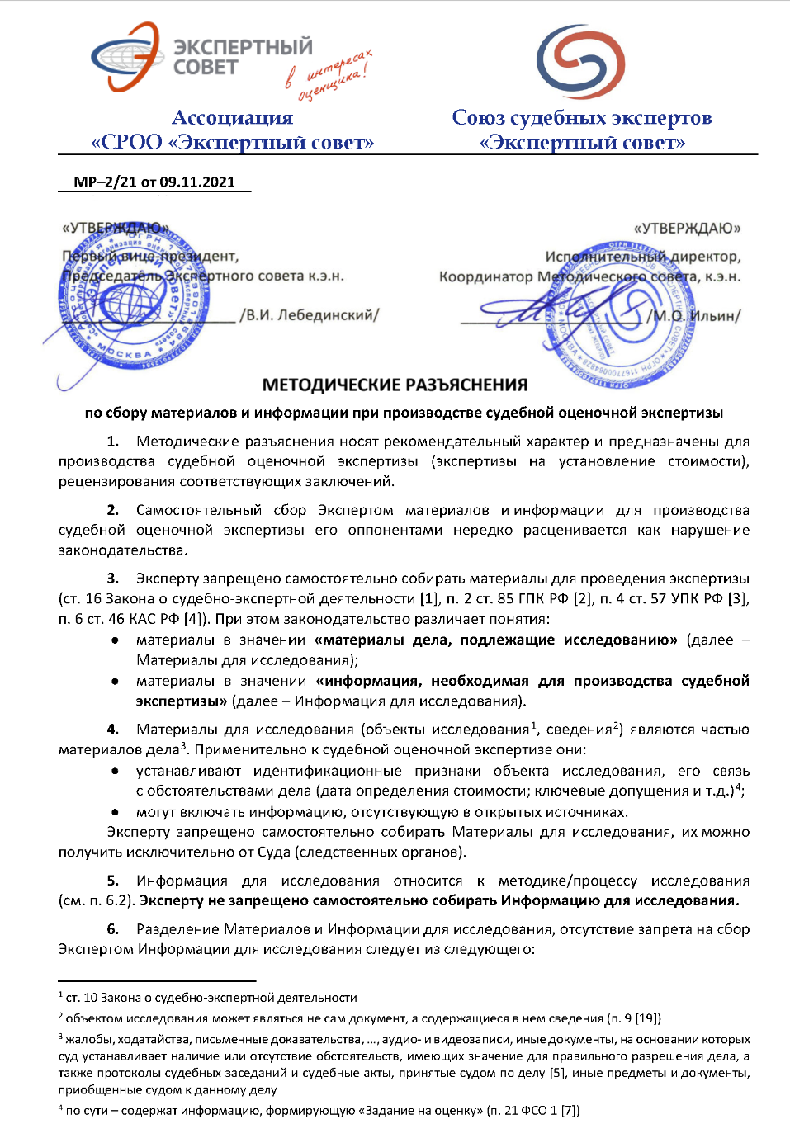
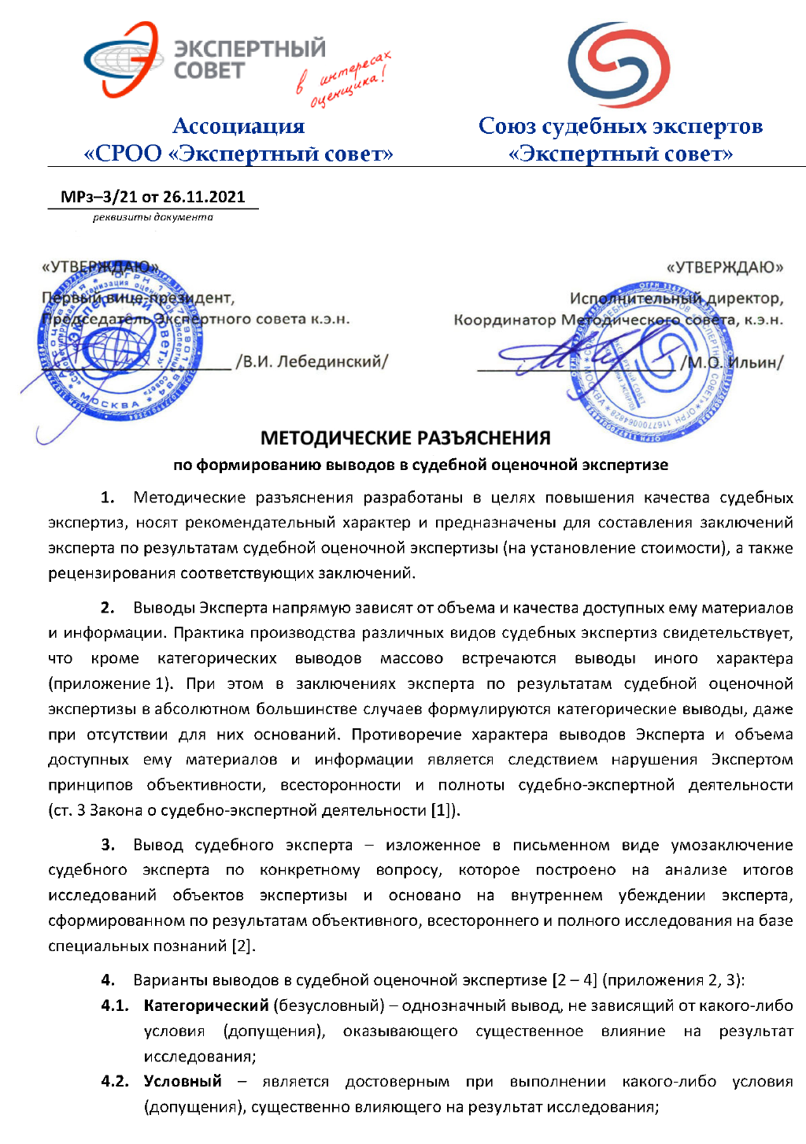
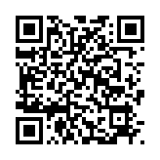
Научная новизна/практическая значимость:
предложения по развитию законодательства
https://srosovet.ru/
press/news/031121
https://srosovet.ru/press
/news/301121

Slide 7
Про самостоятельный сбор информации судебным Экспертом
1. Законодательство различает понятия:
материалы в значении «материалы дела, подлежащие исследованию (объекты исследования, сведения)»;
материалы в значении «информация, необходимая для производства судебной экспертизы» (далее – Информация для исследования).
2. Эксперту не запрещено самостоятельно собирать Информацию для исследования.
3. Правовые аргументы:
ст. 39 Закона о судебно-экспертной деятельности;
Информация для исследования – является неотъемлемой частью методики/процесса исследования;
системное толкование законодательства о судебно-экспертной деятельности;
судебная практика.
4. Способ сбора Информации для исследования зависит от конъюнктуры рынка (сложившихся правил делового оборота). Например:
в одних сегментах рынка принято, что продавцы раскрывают информацию в инициативном порядке – на ценниках, сайтах, в каталогах и т.д;
в других сегментах рынка ценовая информация не является закрытой, однако предоставляется по запросу, например, в виде коммерческих предложений, писем.

Slide 8
Научная новизна/практическая значимость:
практика применения принципов ВиПИ – вариативность выводов
1. Выводы Эксперта напрямую зависят от объема и качества доступных ему материалов и информации.
2. В практике судебных экспертиз (всех видов) массово встречаются выводы не только категорического характера. В судебной оценочной экспертизе в абсолютном большинстве случаев формулируются категорические выводы, даже при отсутствии для них оснований.
3. Основные виды выводов Эксперта:
категорический (безусловный),
условный,
альтернативный,
вероятностный;
не представляется возможным дать ответ,
экспертная инициатива
4. Выводы в судебной оценочной экспертизе имеют правовую специфику. Например:
категорический вывод – может быть в виде конкретного числа (величины стоимости) или в виде интервала;
принцип «вне всякого сомнения» для трансформации интервала;
возможность использования допущений к категорическом (безусловном) выводе.
5. Предложены примеры конкретных формулировок.
6. Обзор / анализ судебной практики, сформированный в исследовании, представляет собой самостоятельную ценность.

Slide 9
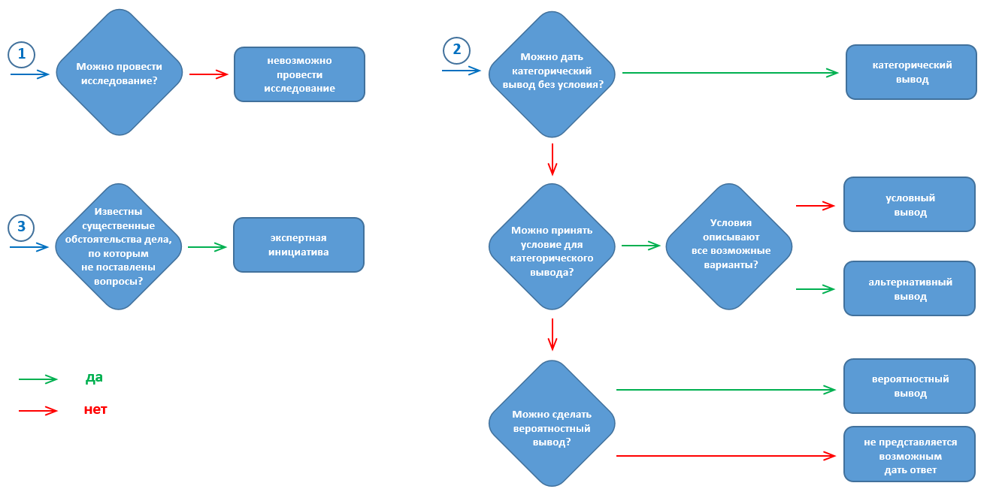
Научная новизна/практическая значимость:
практика применения принципов ВиПИ – вариативность выводов

